Slide 1

T
CUAI 프로젝트 DA 4팀
2024.07.30
발표자 : 김부영

Slide 2

팀원 소개 및 만남 인증
팀원 1 : 김부영
팀원 2 : 송경준
팀원 3 : 임유민
Notes:
총 2번의 컨퍼런스 방향성에 대한 회의를 진행

Slide 3

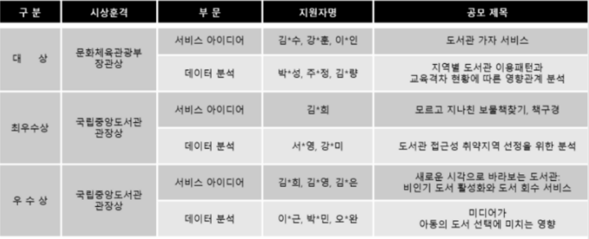
하계 컨퍼런스 방향성
2024 도서관 데이터 활용 공모전
(국립중앙도서관 주최)
- 공모 부문
1. 도서관 빅데이터 활용 및 아이디어
- 우수 활용사례, 신규 서비스 아이디어, 데이터 분석
2. 국립중앙도서관 데이터 활용 콘텐츠 제작
https://www.data4library.kr/
Notes:
도서관 데이터 활용 공모전 중 데이터 분석 공모 부문에 참가하기로 결정.

Slide 4
하계 컨퍼런스 주제
독서문화프로그램이 도서관 이용에 미치는 영향 분석
서울특별시교육청 산하 23개의 도서관 대상으로 분석 진행
특정 독서문화프로그램이 특정 분류의 도서 대출에 미치는 영향 분석
도서관 이용 활성화를 위한 독서문화프로그램의 발전 방향 제시
https://www.data4library.kr/
Notes:
회의 결과, 독서문화프로그램이 도서관 이용에 미치는 영향을 분석하기로 결정. 각 도서관에서 시행하고 있는 독서문화프로그램이 도서관 이용에 유의미한 영향을 주는지에 대해 의문을 가짐.

Slide 5
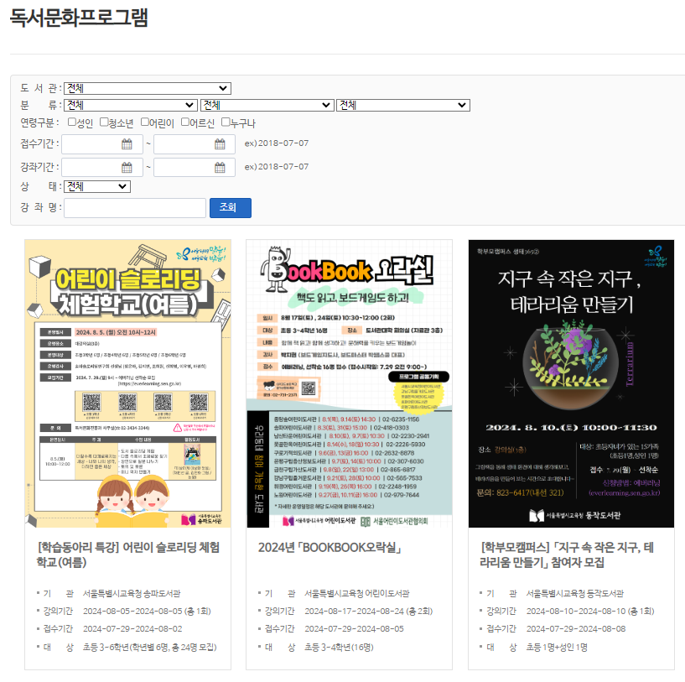
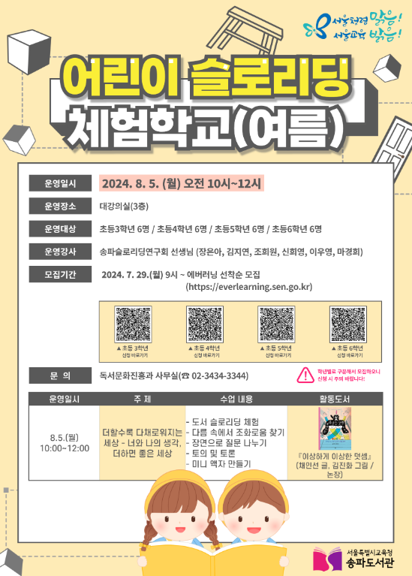
하계 컨퍼런스 주제
독서문화프로그램이 도서관 이용에 미치는 영향
서울특별시 교육청 통합 도서관,평생 학습관에서 게시되는 독서문화문화프로그램 정보
강의분류
접수기간
접수방법
강의기간
강의시간
강의장소
강의대상
강의요일
https://www.data4library.kr/
Notes:
서울특별시교육청 산하 도서관으로 범위를 좁혀, 독서문화프로그램 정보를 얻고자 함.

Slide 6
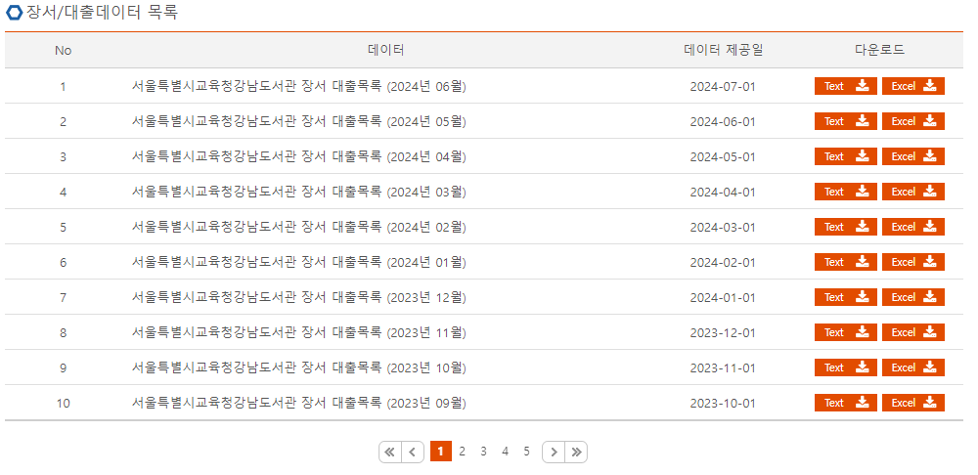
하계 컨퍼런스 주제
독서문화프로그램이 도서관 이용에 미치는 영향
도서관 정보나루 > 장서/대출데이터
관리번호
도서명
저자
출판사
발행년도
ISBN
부가기호
주제분류번호
도서권수
대출건수
등록일자
https://www.data4library.kr/
Notes:
도서관 정보나루에 있는 장서/대출데이터 중 주제분류번호, 도서권수, 대출건수 칼럼을 분석에 활용할 예정

Slide 7
하계 컨퍼런스 주제
독서문화프로그램이 도서관 이용에 미치는 영향
독서문화프로그램 데이터와 대출 데이터를 상관 & 인과분석 후, 독서문화프로그램과 도서관 이용(대출빈도) 사이의 상관계수를 추출. P-Value를 통한 유의성 검사 또한 진행 예정
도서관별 독서문화프로그램 데이터
도서관별 대출 데이터
크롤링 코드를 통한 데이터 수집을 시도했으나, 대부분 데이터의 필요한 정보들이 사이트에 기재된 포스터 내에 표시된 경우라 수동으로 데이터를 하나씩 수집 필요가 있음
지난 주 동안 분담하여 데이터 수집을 시도했으나, 양이 너무 방대하여 강남, 강동, 강서, 개포, 고덕평생학습관, 고척, 구로, 남산 8가지의 도서관에 한정하여 데이터 직접 수집 진행
이후 8가지 도서관에 한정하여 분석 후, 결과를 통해 범위를 확장해나갈 예정
수동 수집 후 데이터 분석에 맞게 전처리 필요
도서관 정보나루에서 제공하는 장서/대출 데이터는 ‘누적’ 대출 데이터 -> 전처리를 통한 월별 대출 목록 데이터 수집 필요
“주제분류번호” 칼럼을 통해 도서 유형별로 분류 필요
https://www.data4library.kr/
Notes:
독서문화프로그램 데이터와 대출 데이터를 상관 & 인과분석 후, 독서문화프로그램과 도서관 이용(대출빈도) 사이의 상관계수를 추출. P-Value를 통한 유의성 검사 또한 진행 예정임. 도서관별 독서문화프로그램 데이터의 경우 데이터가 따로 정리되어 있는 형태로 존재하지 않아 직접 수집해야 할 소요가 있음. 따라서 8개의 도서관을 대상으로 우선적으로 분석을 진행하고, 범위를 확장 할 예정.
도서관 별 대출 데이터의 경우에도 “누적＂대출 데이터의 형태로 존재. 따라서 전처리를 통해 도서 유형별로 월 대출 데이터 수집 필요.

Slide 8
하계 컨퍼런스 주제
유의미한 영향이 있는 도서관 선정 및 분석
도서관별 상관계수를 통해 독서문화프로그램이 도서관 이용에 긍정적인 영향을 끼치고 있는 상위 도서관들을 분류
해당 도서관들에 대한 심층 분석 진행
독서문화프로그램이 특정 도서 분류 이용에 미치는 영향
독서 문화 프로그램의 ‘강의 분류’에 따라 이용되는 특정 분야의 도서 대출 빈도가 높아질 것으로 가설을 수립
이를 통한 독서문화프로그램이 도서관 이용에 미치는 세부적인 결과를 분석
https://www.data4library.kr/

Slide 9
하계 컨퍼런스 주제
독서문화프로그램의 특성과 발전 방향
도서관별 상관계수를 통해 독서문화프로그램이 도서관 이용에 긍정적인 영향을 끼치고 있는 상위 도서관들 분석 결과를 통한 해당 도서관들의 특성을 발견
발견한 해당 도서관들의 특성을 바탕으로 독서문화프로그램이 도서관 이용에 긍정적인 영향을 끼치지 못하는 도서관들의 독서문화프로그램 방향성 제시
https://www.data4library.kr/

Slide 10
하계 컨퍼런스 계획
~ 08/03 : 데이터 수집 및 전처리
~ 08/10 : 8개의 도서관 대상 분석 진행
~ 08/17 : 세부 목표에 맞게 심층 분석
08/20 : 하계 컨퍼런스 예선
08/27 : 하계 컨퍼런스 본선
~ 08/30 : 공모전 접수/제출

